Slide 1


Slide 2
第四节课：变换（二维与三维）

Slide 3
内容预览
回顾相关课程
为什么要学习本课
主问题：什么是2D变换
主问题：什么是齐次坐标
主问题：更多的2D变换有哪些
主问题：什么是3D变换

Slide 4
回顾相关课程
什么是向量？
什么是矩阵？

Slide 5
为什么要学习本课
3D中物体有哪些变换？
演示相关的变换
平移、旋转、缩放

Slide 6
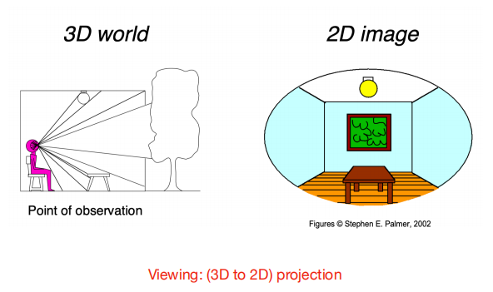
为什么要学习本课
3D到2D的投影需要进行变换

Slide 7
主问题：什么是2D变换

Slide 8
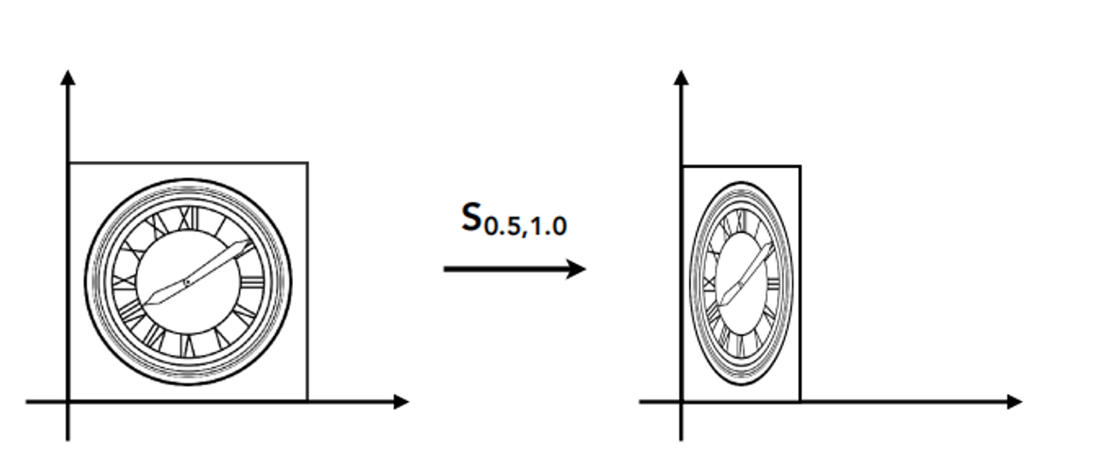
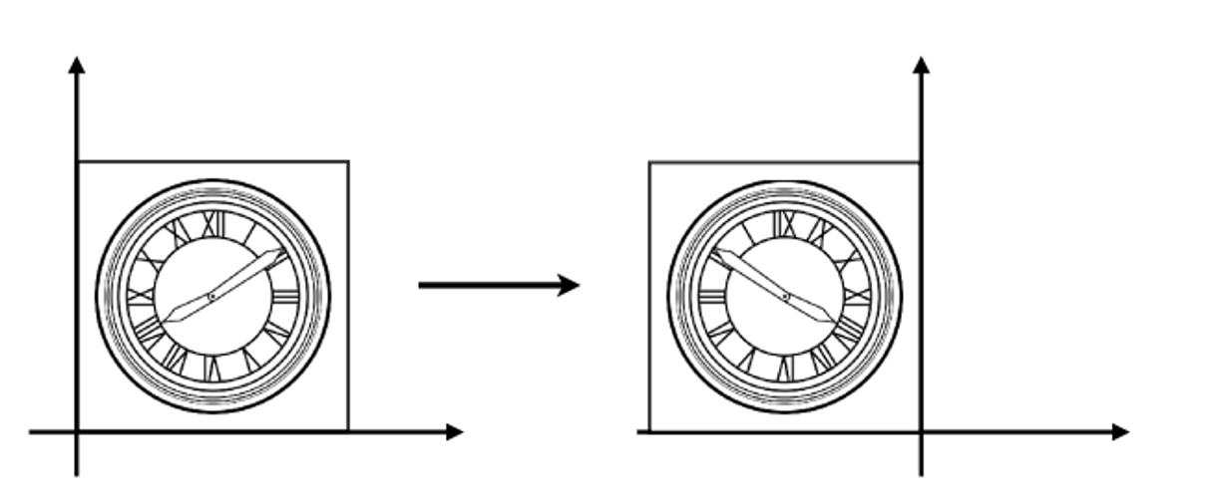
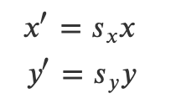
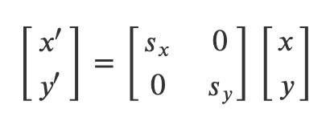
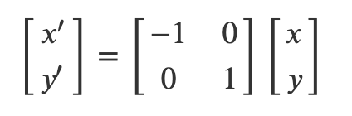
主问题：什么是2D变换
如何进行缩放？
缩放矩阵是多少？
如何进行反射？
反射矩阵是多少？
自学、互学、展学

Slide 9
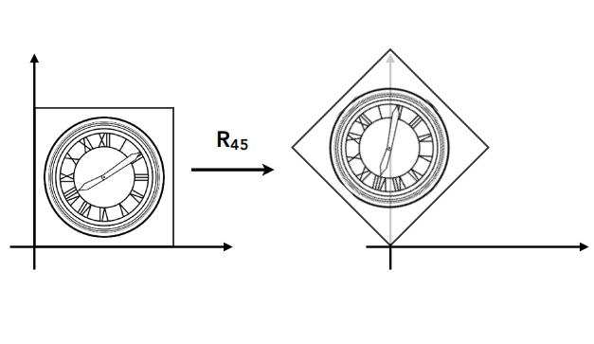
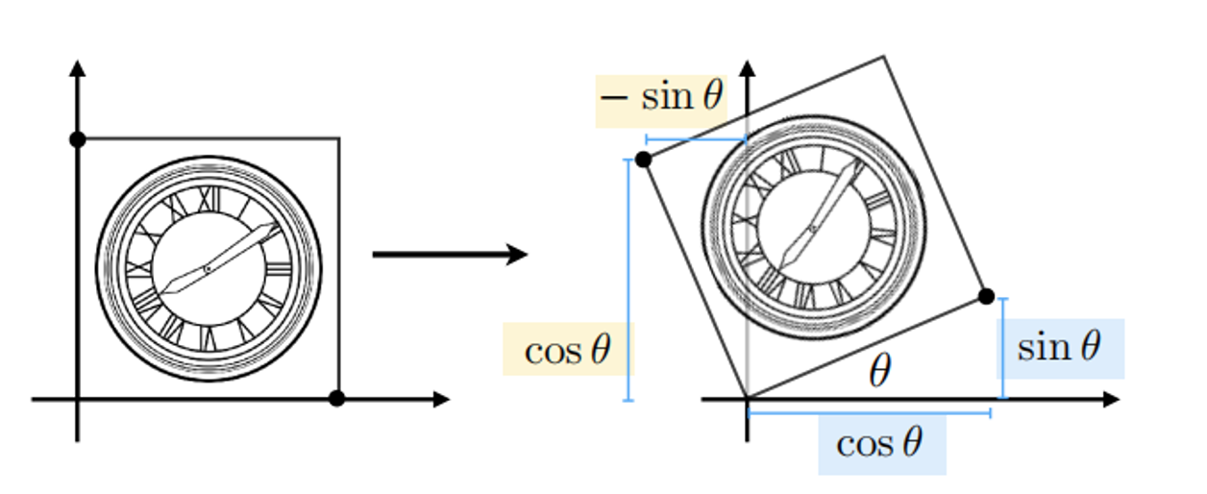
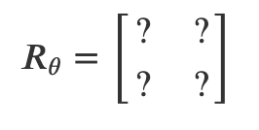
主问题：什么是2D变换
如何进行旋转？
旋转矩阵是多少？
自学、互学、展学
默认为绕着原点（0, 0）逆时针旋转

Slide 10
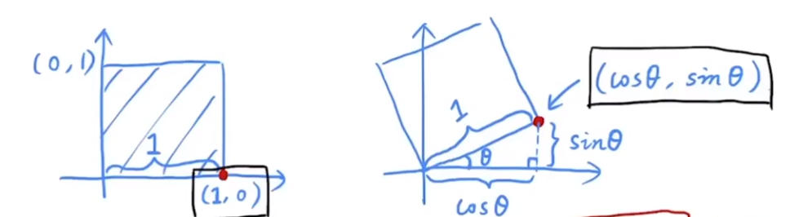
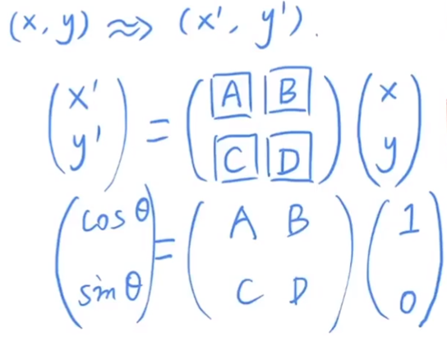
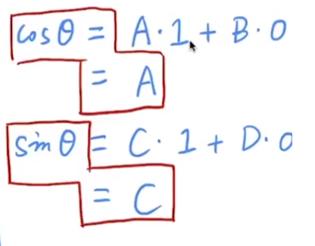
主问题：什么是2D变换

Slide 11
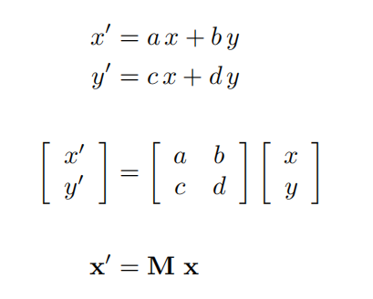
主问题：什么是2D变换
什么是线性变换？
缩放和旋转是否属于线性变换？
自学、互学、展学

Slide 12
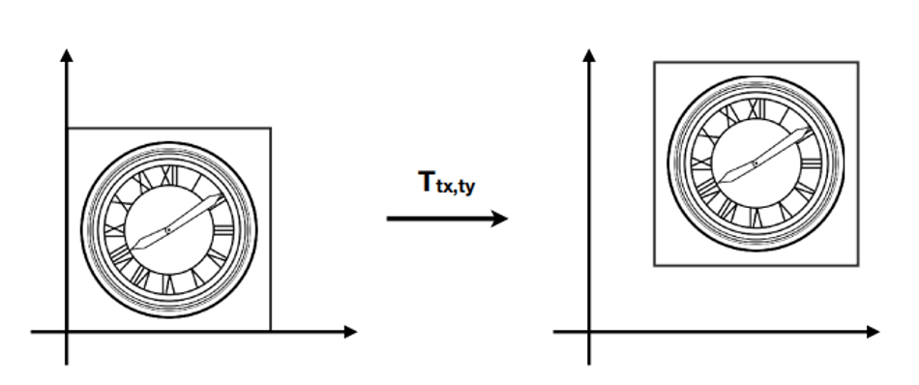
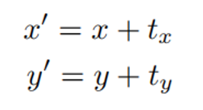
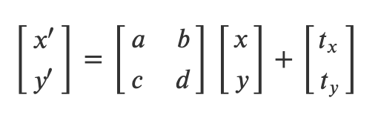
主问题：什么是2D变换
如何进行平移？
它的表达式是什么？
能够得到2D的平移矩阵吗？
平移属于线性变换吗？
自学、互学、展学

Slide 13
主问题：什么是齐次坐标

Slide 14
为什么要引入“齐次坐标”
如何才能统一缩放、旋转、平移为都使用一个矩阵来变换？
引入齐次坐标

Slide 15
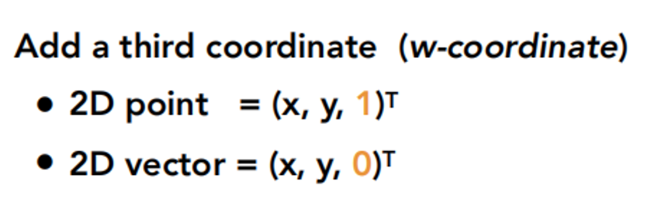
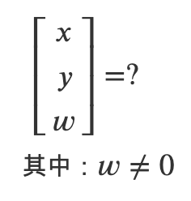
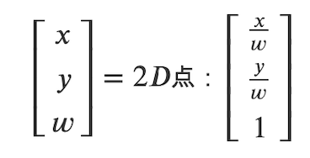
主问题：什么是齐次坐标
什么是齐次坐标？
向量+向量=?
点-点=?
点+向量=?
点+点=?
自学、互学、展学

Slide 16
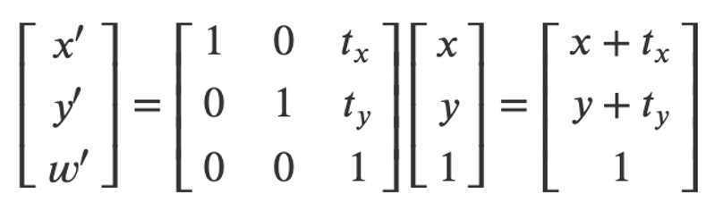
主问题：什么是齐次坐标
用加了齐次坐标的矩阵来表达平移的表达式是什么？
自学、互学、展学

Slide 17
主问题：更多的2D变换有哪些

Slide 18
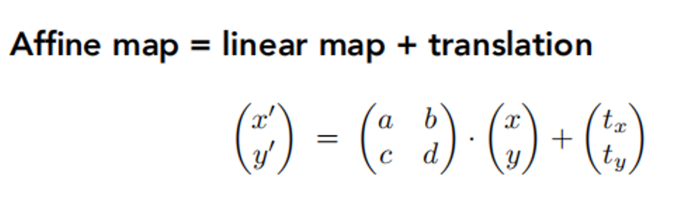
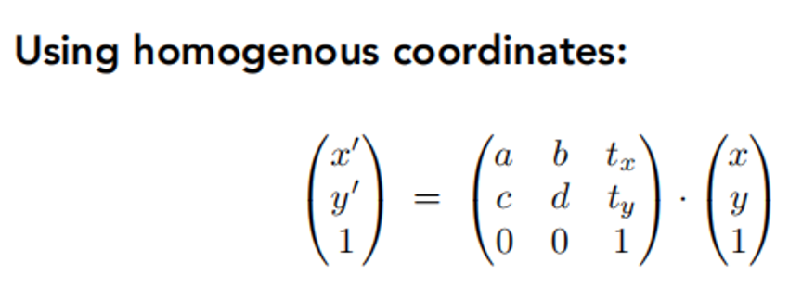
主问题：更多的2D变换有哪些
什么是仿射变换？
用齐次坐标后如何修改？
自学、互学、展学

Slide 19
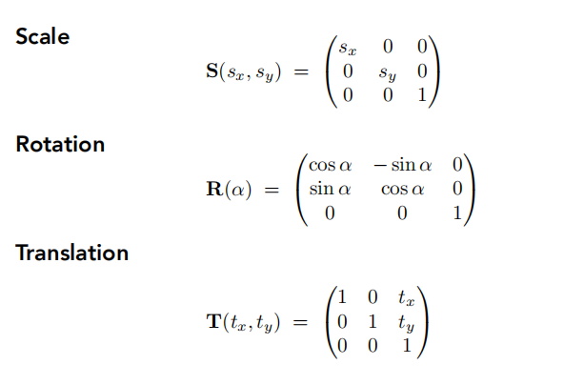
主问题：更多的2D变换有哪些
用齐次坐标后，缩放、旋转、平移的矩阵是什么？
自学、互学、展学

Slide 20
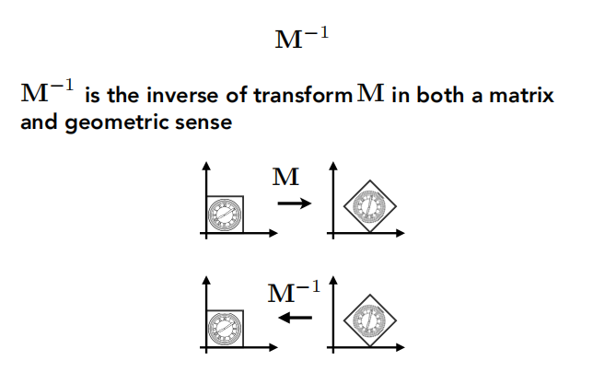
主问题：更多的2D变换有哪些
什么是逆变换？
自学、互学、展学

Slide 21
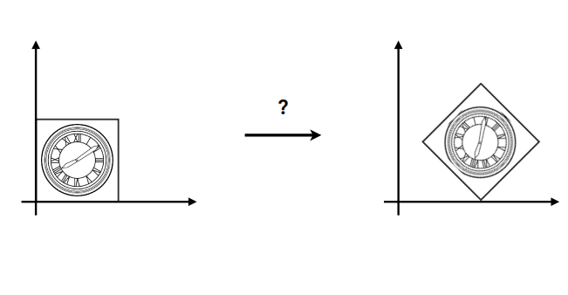
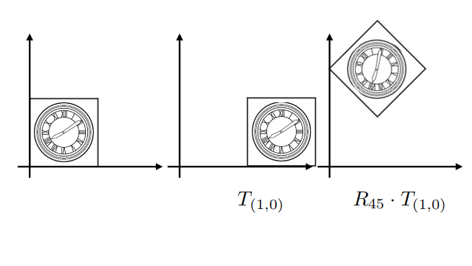
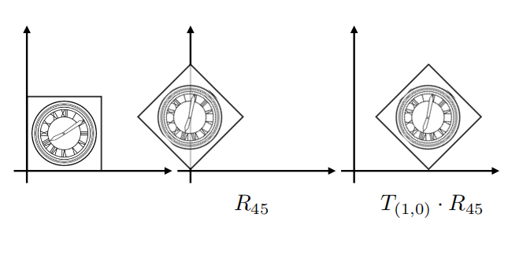
主问题：更多的2D变换有哪些
如何进行组合变换？
如何进行下图的变换？
自学、互学、展学
有两种方式：先位移再旋转和先旋转再位移

Slide 22
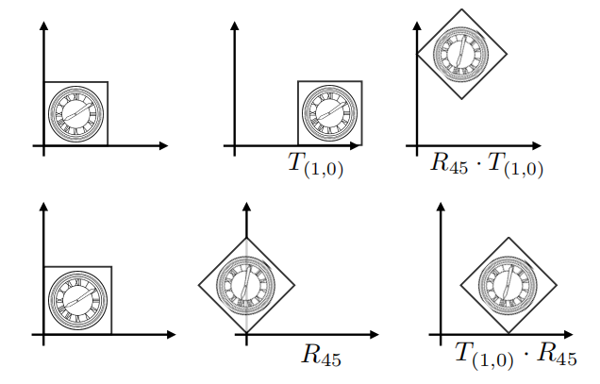
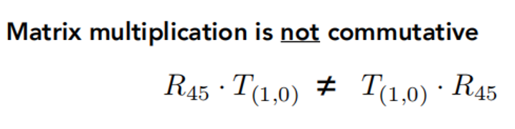
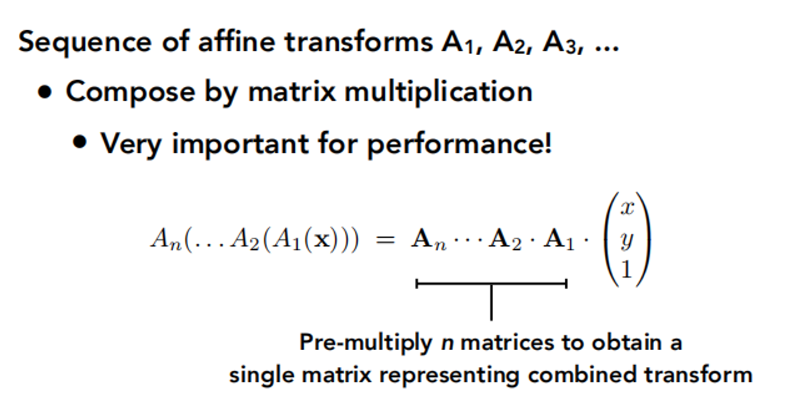
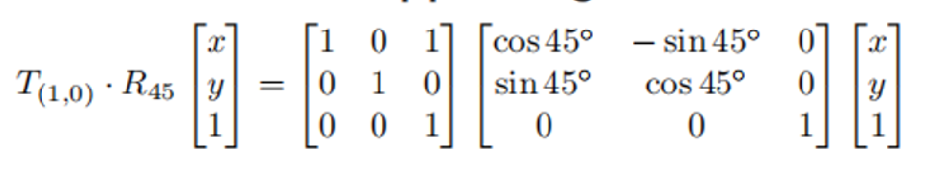
主问题：更多的2D变换有哪些
变换的顺序对结果有影响！
这里应该使用先旋转再位移，表达式为：
如何提高性能？
注意：矩阵与点是从右往左相乘

Slide 23
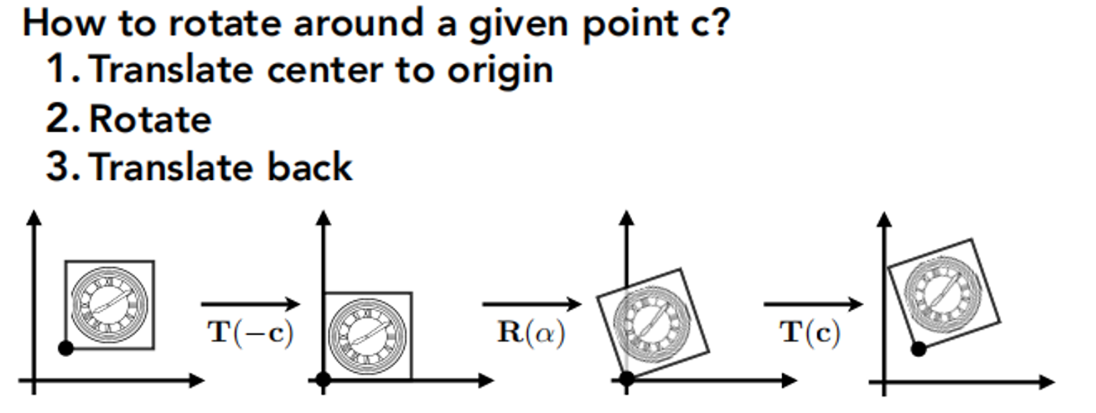
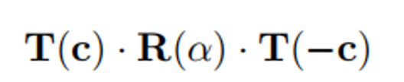
主问题：更多的2D变换有哪些
如何进行组合变换？
如何绕一个点旋转？
表达式是什么？
自学、互学、展学

Slide 24
主问题：什么是3D变换

Slide 25
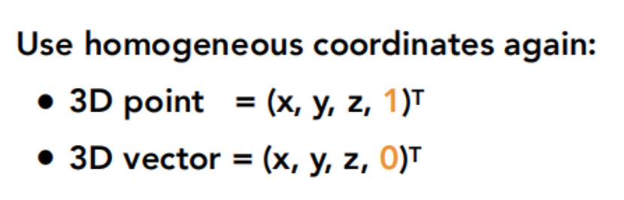
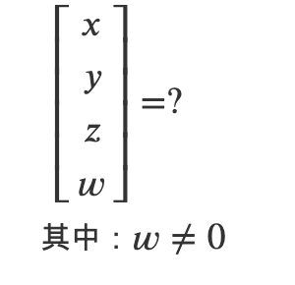
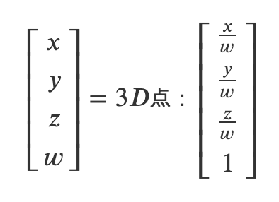
主问题：什么是3D变换
什么是3D的齐次坐标？
自学、互学、展学

Slide 26
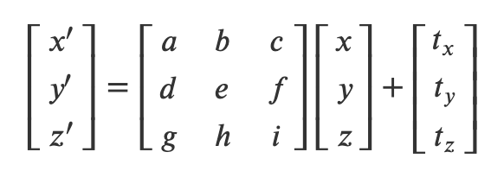
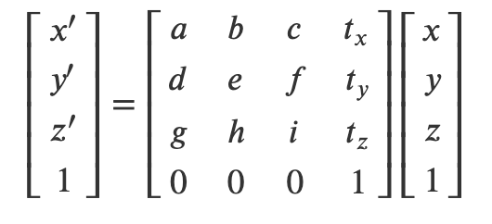
主问题：什么是3D变换
什么是3D的仿射变换？
用齐次坐标后如何修改？
自学、互学、展学

Slide 27
总结

Slide 28
总结
请总结本节课的内容？
请回答开始的问题？
自学、互学、展学

Slide 29
闫令琪-变换（二维与三维） 课件

Slide 30
闫令琪-变换（二维与三维） 课程录像

Slide 31
下节课预告
模型变换

Slide 32
问答

Slide 33
问答

Slide 34
谢谢你~

